Slide 1


Бюджет городского округа Кинель
на 2026-2028 годы

Slide 2

Основные параметры бюджета
1,720
1,689
30,579
Млрд рублей
Млрд рублей
Млн рублей
Доходы бюджета на 2026 год
Расходы бюджета на 2026 год
Профицит бюджета в 2026 году
Бюджет запланирован с профицитом на весь период 2026-2028 годов. Профицит будет направлен на погашение ранее привлеченных заимствований, что позволит снизить долговую нагрузку округа.

Slide 3
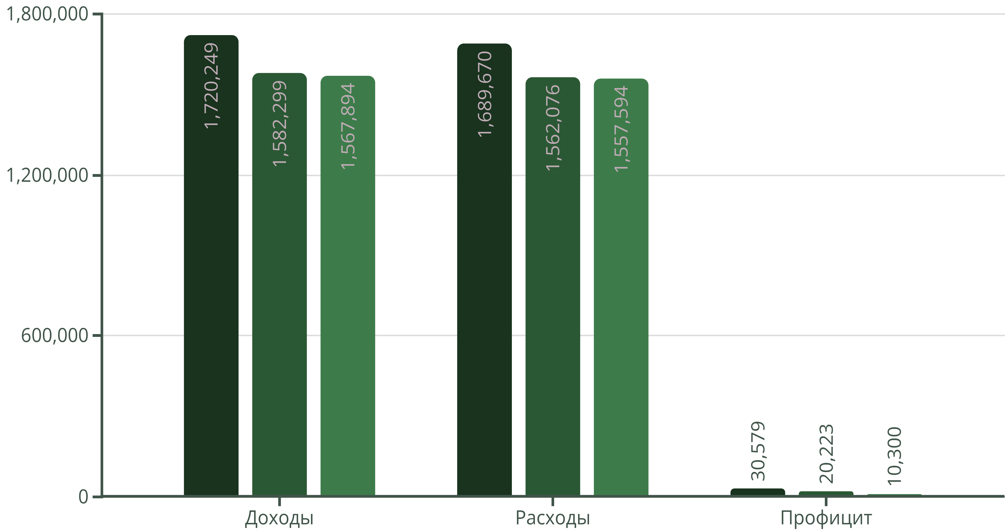
Динамика бюджета по годам
2026
2027
2028
Параметры условно утвержденных расходов соответствуют Бюджетному кодексу Российской Федерации: на 2027 год – 32250 тыс. рублей, на 2028 год – 57040 тыс. рублей.

Slide 4

Структура доходов бюджета
Налоговые и неналоговые доходы
Безвозмездные поступления
2026 год – 932336 тыс. руб.
2026 год – 787913 тыс. руб.
2027 год – 977426 тыс. руб.
2027 год – 604873 тыс. руб.
2028 год – 1027642 тыс. руб.
2028 год – 540252 тыс. руб.
Основными источниками доходов остаются налог на доходы физических лиц и налоги на имущество.
Включают дотации, субсидии, субвенции и межбюджетные трансферты из областного бюджета.

Slide 5
Безвозмездные поступления 2026 года
Дотации на выравнивание
Дотации на сбалансированность
222519 тыс. рублей
102262 тыс. рублей
Субсидии
Субвенции
287455 тыс. рублей
150127 тыс. рублей
Дополнительно предусмотрены межбюджетные трансферты в размере 25550 тыс. рублей. Дотация на поддержку мер по обеспечению сбалансированности бюджета запланирована с учетом выполнения показателей социально-экономического развития.

Slide 6
Приоритеты расходов
01
02
Реализация указов Президента
Социальные обязательства
Исполнение указов 2012 и 2018 годов, достижение национальных целей развития Российской Федерации
Обеспечение в полном объеме публичных нормативных обязательств и мер социальной поддержки населения
03
04
Заработная плата
Социальная направленность
Выплата заработной платы работникам бюджетной сферы с сохранением целевых индикаторов
Сохранение социальной направленности бюджета при оптимизации расходов

Slide 7



Финансирование социальных отраслей
45%
3%
27%
Доля социальных расходов
Социальная поддержка
Областные средства
764539 тыс. рублей на образование, культуру, социальную политику и спорт
53656 тыс. рублей на поддержку незащищенных слоев населения
297095 тыс. рублей из областного бюджета на социальные отрасли

Slide 8
Повышение заработной платы
Работники культуры
Педагоги доп. образования
Достижение 95% уровня целевых показателей средней заработной платы при значении среднемесячного дохода от трудовой деятельности по Самарской области.
Достижение значения прогнозной среднемесячной заработной платы учителей в Самарской области.
2025 год – 64954 рубля
2025 год – 60202 рубля
2026 год – 71053 рубля
2026 год – 65854 рубля
2027 год – 75973 рубля
2027 год – 70414 рублей
2028 год – 80985 рублей
2028 год – 75060 рублей
С 1 января 2026 года предусмотрено доведение заработной платы низкооплачиваемых категорий работников до минимального размера оплаты труда 27093 рубля (рост к уровню 2025 года на 20,7%).

Slide 9
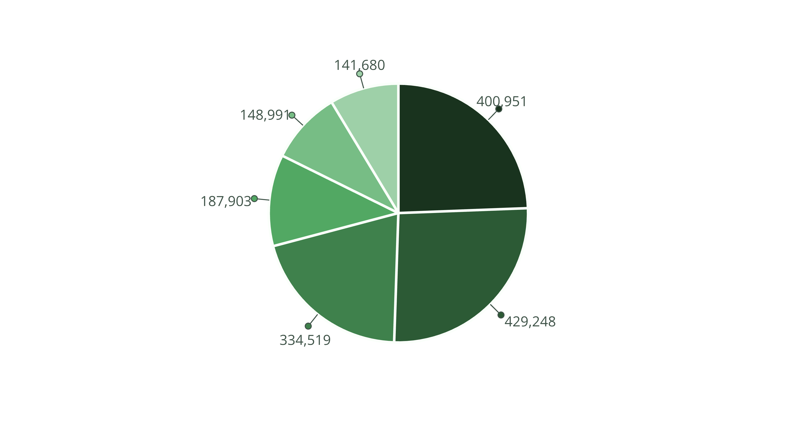
Национальная экономика
Культура
Образование
Социальная политика
ЖКХ
Общегосударственные вопросы
Структура расходов по разделам
Общий объем расходов на 2026 год составляет 1689670 тыс. рублей, что на 11% ниже сопоставимых расходов 2025 года.
Общий объем расходов на 2026 год составляет 1689670 тыс. рублей, что на 11% ниже сопоставимых расходов 2025 года.

Slide 10

Муниципальные программы
Комплексное благоустройство
Развитие культуры
214633 тыс. руб. (17% программных расходов)
350191 тыс. руб. (28% программных расходов)
Инновационное развитие образования
169422 тыс. руб. (14% программных расходов)
В 2026 году предусмотрено финансирование 27 муниципальных программ с общим объемом 1229055 тыс. рублей. Доля программных расходов составляет 73% от общего объема расходов.

Slide 11
Управление муниципальным долгом
2026 год
2028 год
Погашение 30579 тыс. рублей
Погашение 10300 тыс. рублей
Долг: 61102 тыс. рублей
Долг: 10300 тыс. рублей
1
2
3
2027 год
Погашение 20223 тыс. рублей
Долг: 30523 тыс. рублей
4.8%
2.3%
0.8%
2026 год
2027 год
2028 год
Долговая нагрузка от собственных доходов
Долговая нагрузка от собственных доходов
Долговая нагрузка от собственных доходов
В 2026-2028 годах не предусмотрено привлечение новых муниципальных заимствований. Весь объем муниципального долга представлен задолженностью по бюджетным кредитам.

Slide 12



Динамика изменений расходов
Рост расходов
Социальная политика: +32951 тыс. руб.
Обслуживание долга: +274 тыс. руб.
Снижение расходов
ЖКХ: -92501 тыс. руб.
Национальная экономика: -58652 тыс. руб.
Охрана окружающей среды: -37315 тыс. руб.
Совокупный плановый объем расходов на обеспечение деятельности органов местного самоуправления и муниципальных учреждений в 2026 году составит 768584 тыс. рублей, что на 6% выше ожидаемых параметров 2025 года.

Slide 13
Ключевые выводы
Сбалансированный бюджет
Социальная направленность
Профицит на весь период 2026-2028 годов позволит снизить долговую нагрузку с 4,8% до 0,8%
45% расходов направлено на социальные отрасли: образование, культуру, социальную политику и спорт
Программный подход
Повышение зарплат
73% расходов реализуется через 27 муниципальных программ, обеспечивая эффективное достижение целей
Сохранение целевых индикаторов по заработной плате работников культуры и педагогов дополнительного образования
Бюджет сформирован с учетом прогноза социально-экономического развития и направлен на реализацию указов Президента РФ и национальных целей развития.

Slide 14
Спасибо за внимание!

